Slide 1
Traffic Organization - Current and Proposed - Phase 1A
一期走廊路口交通组织- 现状与优化建议
Jilin Yanji Low-Carbon Climate-Resilient Healthy City Project
17 March, 2022
Consulting services for Low-Carbon City Action Plan Preparation; Traffic Impact Assessment, Modeling and Evaluation; Parking Management Study; BRT Operation Capacity Development; BRT Network Planning; and Pedestrian and Bicycle and Universal Design Master planning (CS4)
亚行贷款吉林延吉低碳气候适应型健康城市项目
2022年3与17日
机构能力建设CS4——低碳城市行动计划、交通影响评估、停车管理研究、BRT运营能力建设、BRT线网规划、慢行交通总体规划设计咨询服务

Slide 2
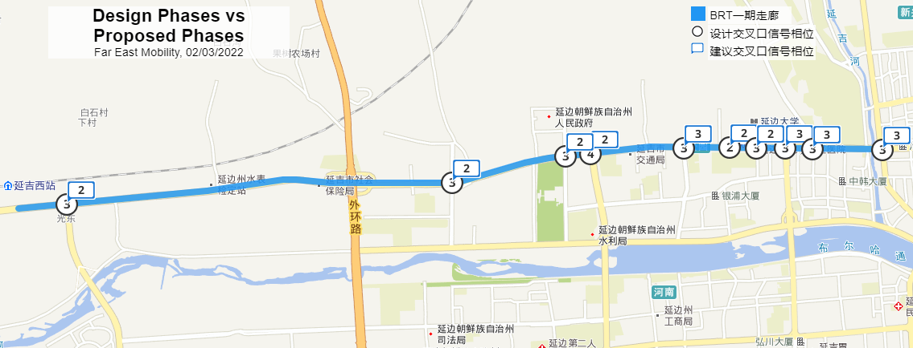

Slide 3
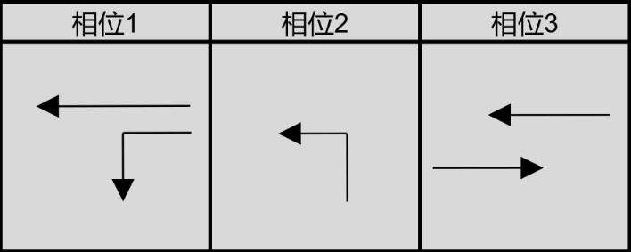
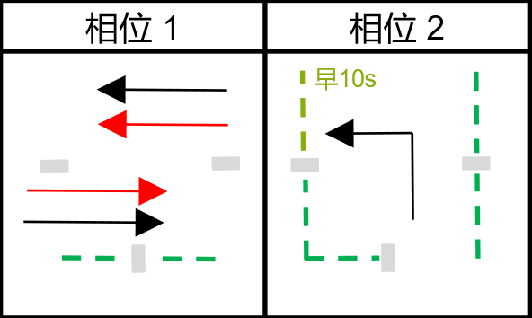
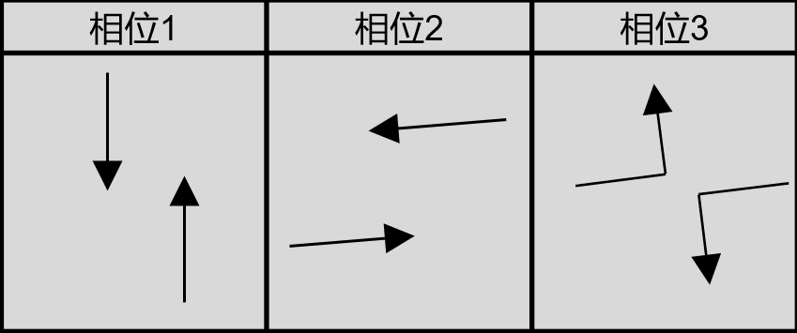
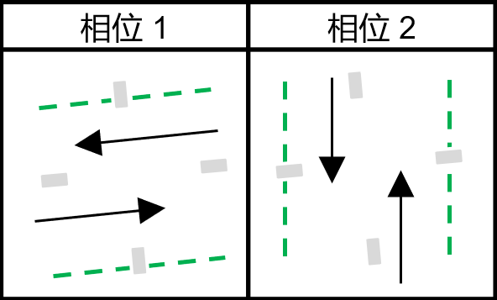
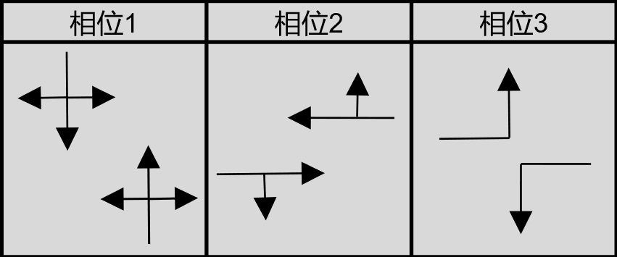
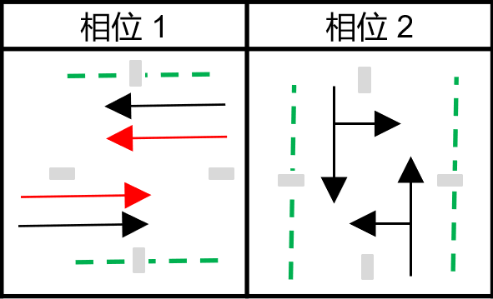
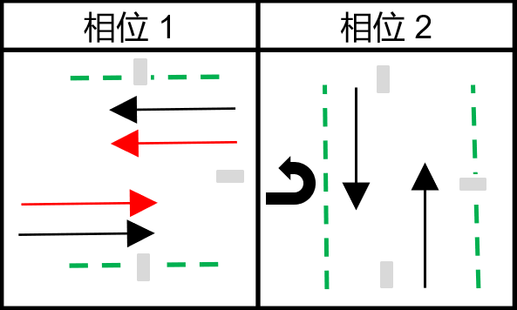
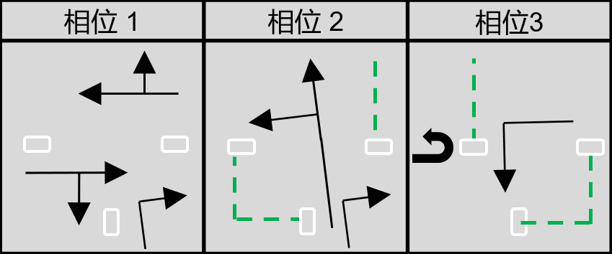
交叉口 | 当前设计中的相位 | 建议相位 | 左转替代路径
延川北街路口
卧龙街路口
文化东街路口
金达莱北街路口
园川街路口 |  | 保持原设计

Slide 4
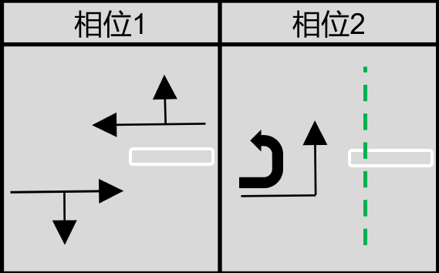
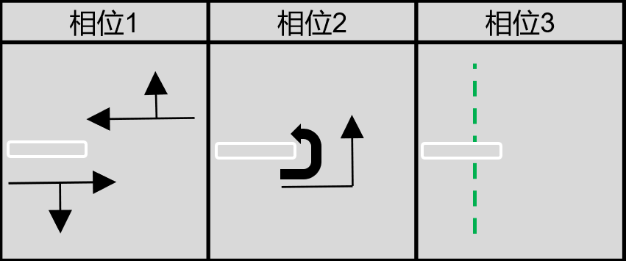
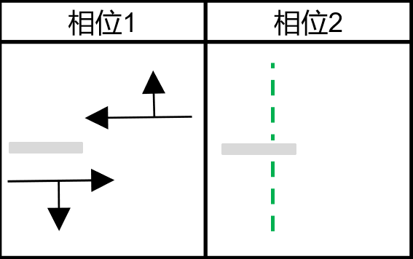
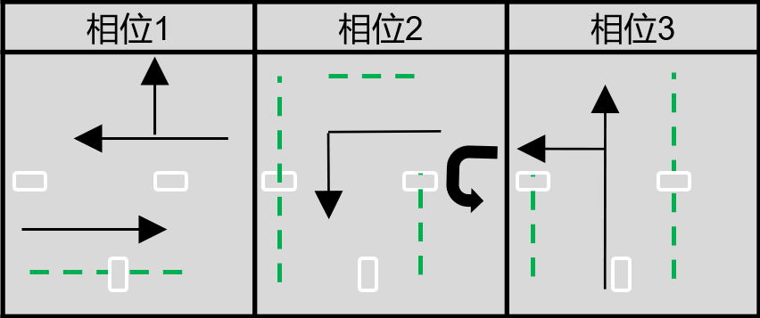
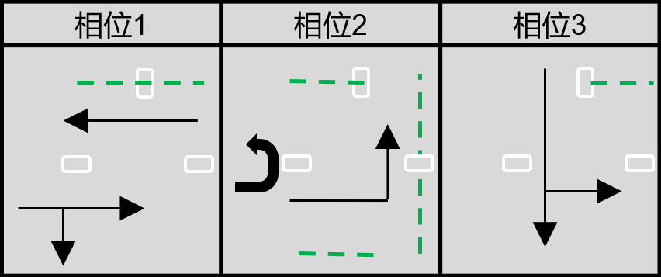
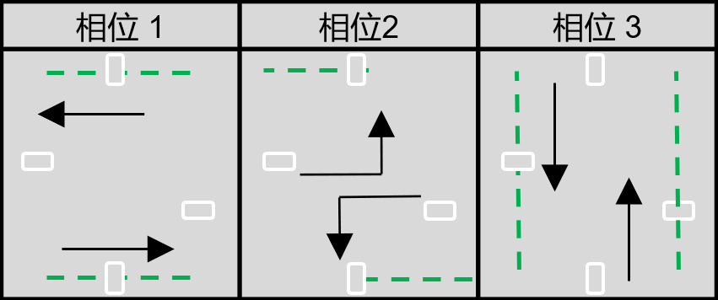
交叉口 | 当前设计中的相位 | 建议相位 | 左转替代路径
园林胡同路口 |  | 保持原设计
延大路口
延西街路口 |  | 保持原设计
西山街路口 |  | 保持原设计
参花街路口 |  | 保持原设计 | 利用路网

Slide 5
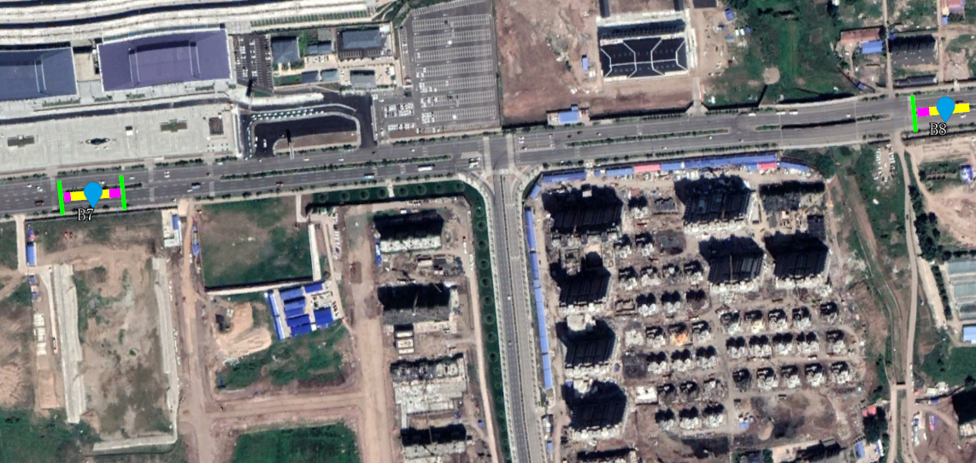
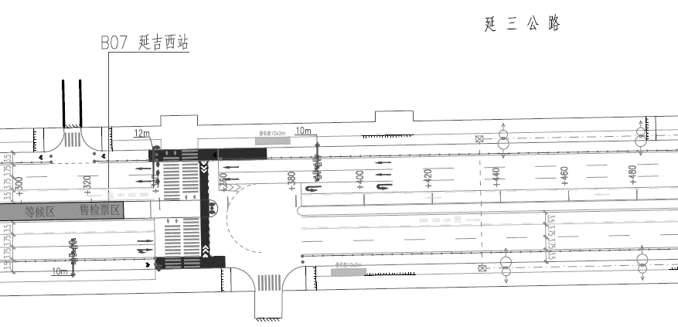
Proposal at Yanchuan Beijie Intersection
现状信号相位 (周期：102s)
相位1 (19s) | 相位2 (29s) | 相位3 (54s)
路口采用2相位
东往南左转利用B7站掉头实现
结合B7西站的掉头
延川北街路口高峰小时流量统计（PCU/hr）
PCU am | 东出口 | 南出口 | 西出口 | 北出口 | 合计
东进口 | 0 | 119 | 1063 | 0 | 1182
南进口 | 118 | 0 | 470 | 0 | 588
西进口 | 526 | 226 | 0 | 0 | 752
合计 | 644 | 345 | 1533 | 0 | 2522
PCU pm | 东出口 | 南出口 | 西出口 | 北出口 | 合计
东进口 | 0 | 68 | 710 | 0 | 778
南进口 | 107 | 0 | 276 | 0 | 383
西进口 | 993 | 404 | 0 | 0 | 1397
合计 | 1100 | 472 | 986 | 0 | 2558
来源：广州市政设计院

Slide 6
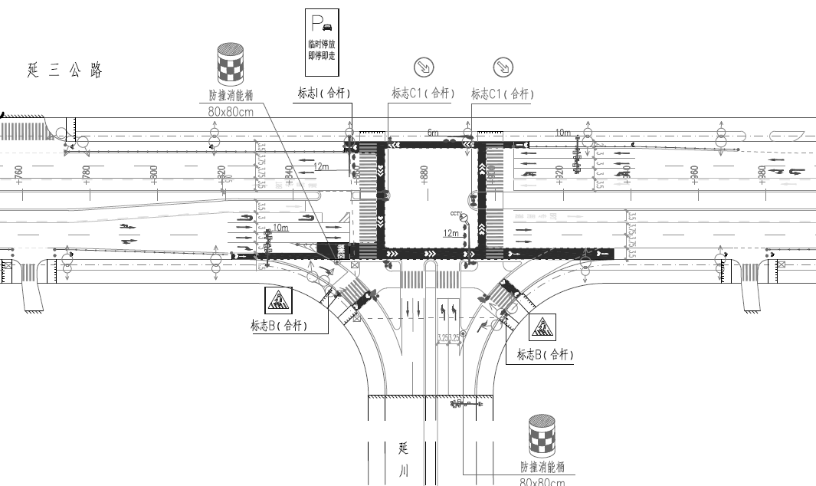
Current design at Yanchuan Beijie Intersection
建议取消东进口左转掉头车道
设计的信号相位
相位1 | 相位2 | 相位3
来源：广州市政设计院

Slide 7
Traffic Organization Proposal at Yanchuan Beijie Intersection
取消东进口左转掉头车道，改为两条直行车道
结合B7西站的掉头(距离约520米）
建议相位
相位 1 | 相位 2
早10s

Slide 8
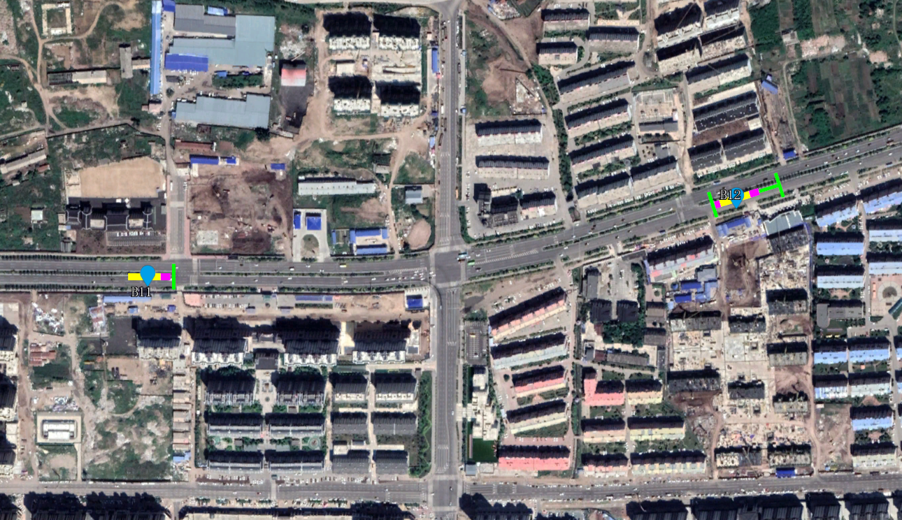
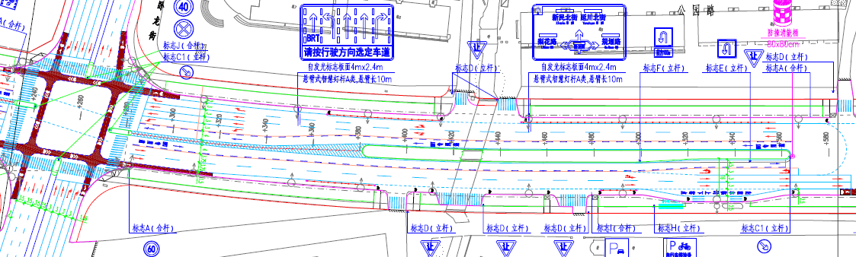
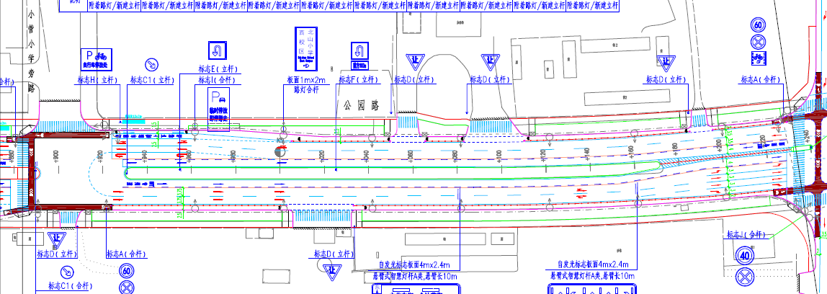
Proposal at Wolong Jie Intersection
卧龙街路口高峰小时流量统计（PCU/hr）
路口采用2相位
左转利用B11、B12掉头实现
PCU am | 东出口 | 南出口 | 西出口 | 北出口 | 合计
东进口 | 0 | 119 | 576 | 67 | 762
南进口 | 268 | 0 | 275 | 183 | 726
西进口 | 553 | 17 | 0 | 173 | 743
北进口 | 189 | 178 | 184 | 0 | 551
合计 | 1010 | 314 | 1035 | 423 | 2782
PCU pm | 东出口 | 南出口 | 西出口 | 北出口 | 合计
东进口 | 0 | 65 | 398 | 132 | 595
南进口 | 44 | 0 | 150 | 119 | 313
西进口 | 380 | 71 | 0 | 160 | 611
北进口 | 112 | 96 | 151 | 0 | 359
合计 | 536 | 232 | 699 | 411 | 1878
现状信号相位 (周期：152s)
相位1 (28s) | 相位2 (22s) | 相位3 (66s) | 相位4 (36s)
结合B12站的掉头
结合B11站的掉头
来源：广州市政设计院

Slide 9
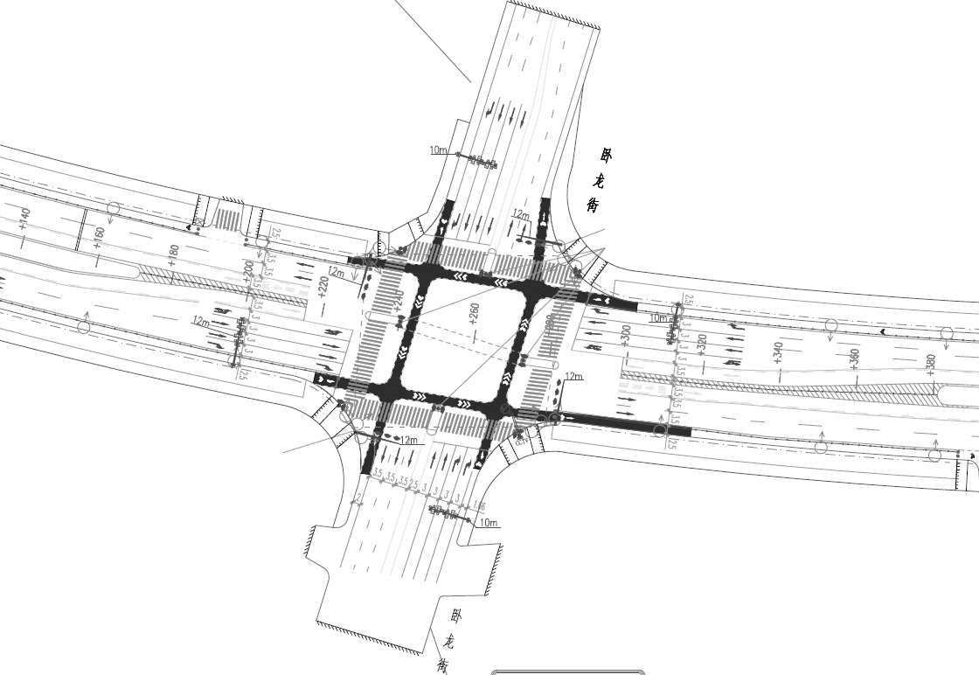
Current design at Wolong Jie Intersection
建议取消东进口左转掉头车道
建议取消西进口左转掉头车道
设计的信号相位
相位1 | 相位2 | 相位3
来源：广州市政设计院

Slide 10
Traffic Organization Proposal at Wolong Jie Intersection
结合B11北山小学的掉头(距离约330米）
设置右转弯渠化岛
设置右转弯渠化岛
取消东进口左转掉头车道,增加中央绿化带，调整BRT车道及过街安全岛
取消西进口左转掉头车道,增加中央绿化带，调整BRT车道及过街安全岛
建议相位
相位 1 | 相位 2
设置右转弯渠化岛
结合B12梨花苑的掉头(距离约330米）
设置右转弯渠化岛

Slide 11
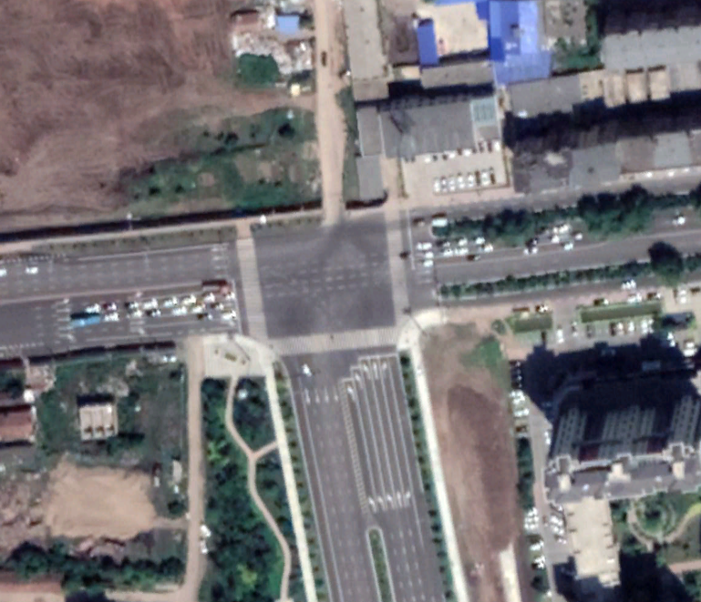
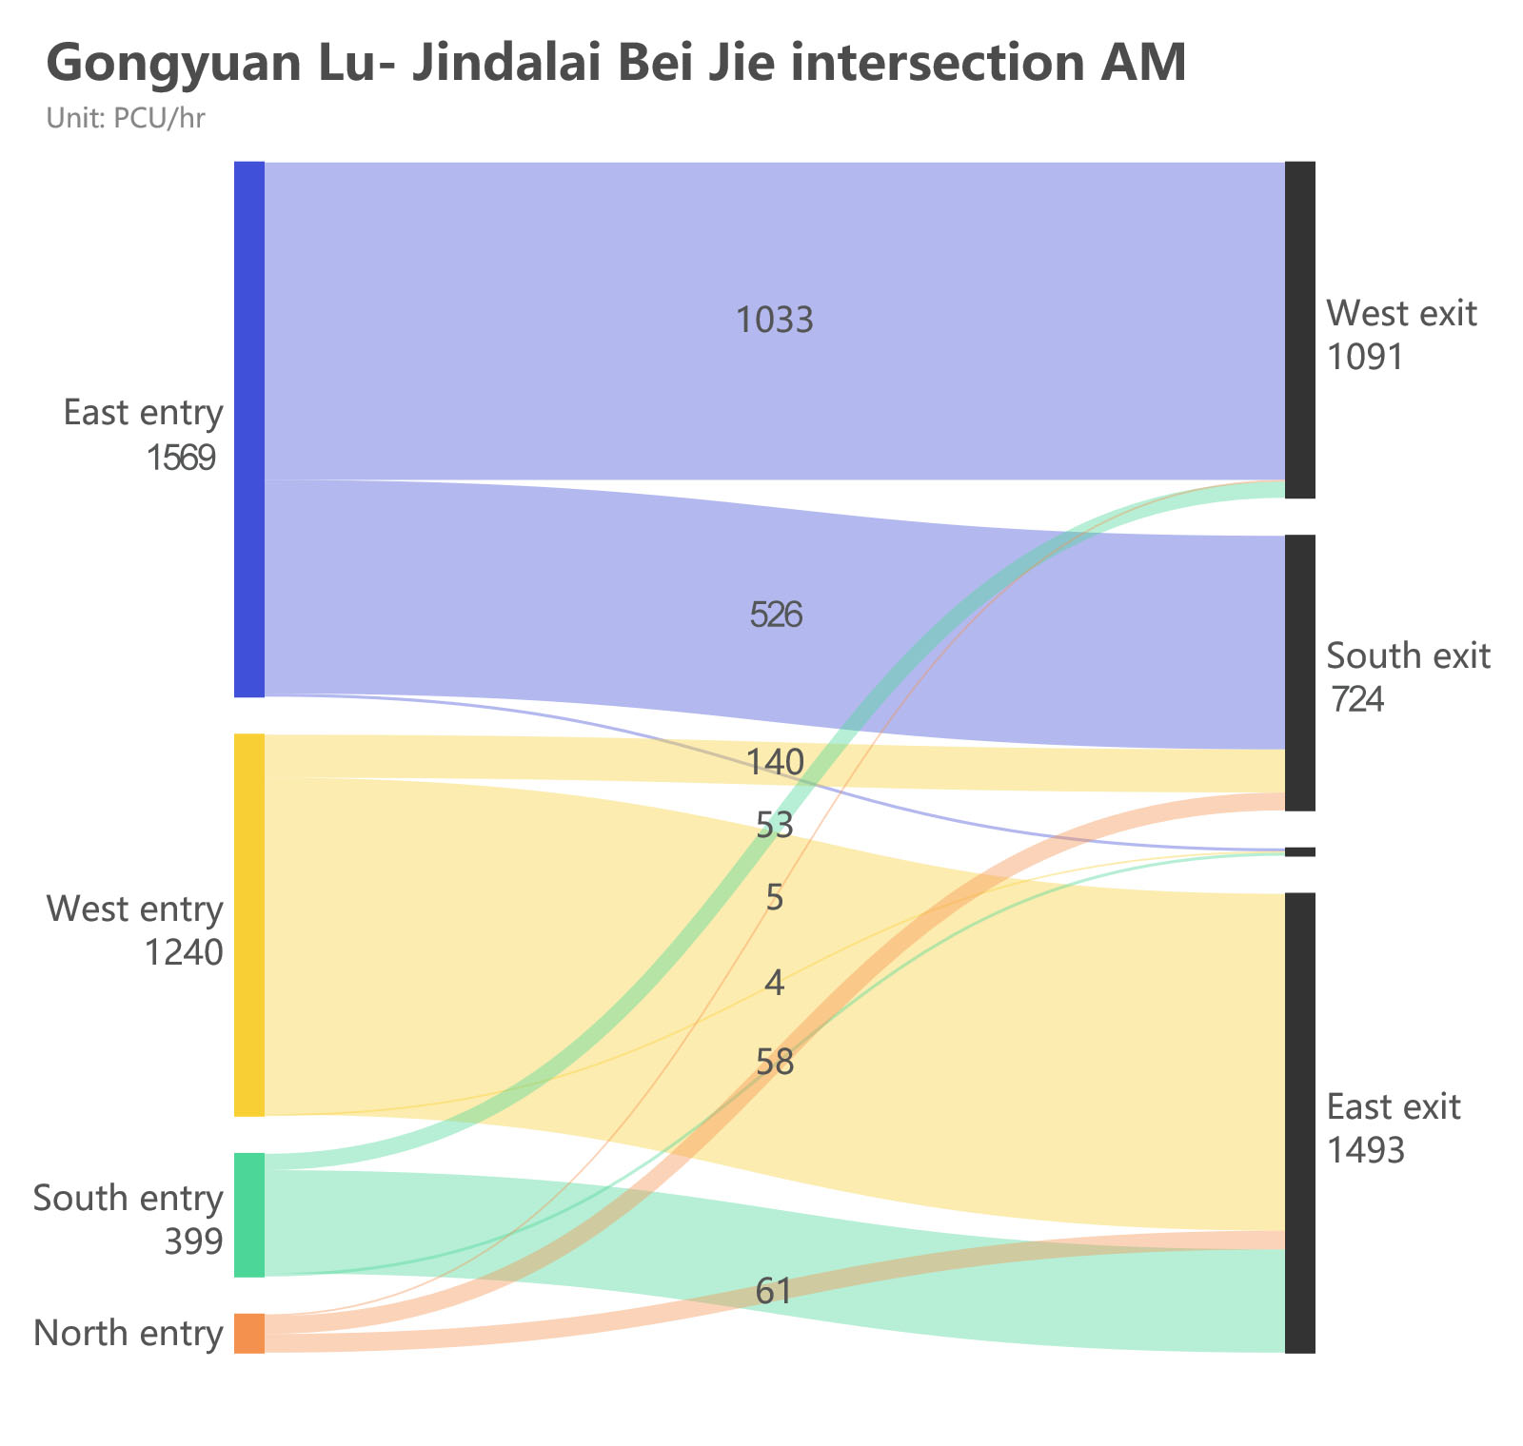
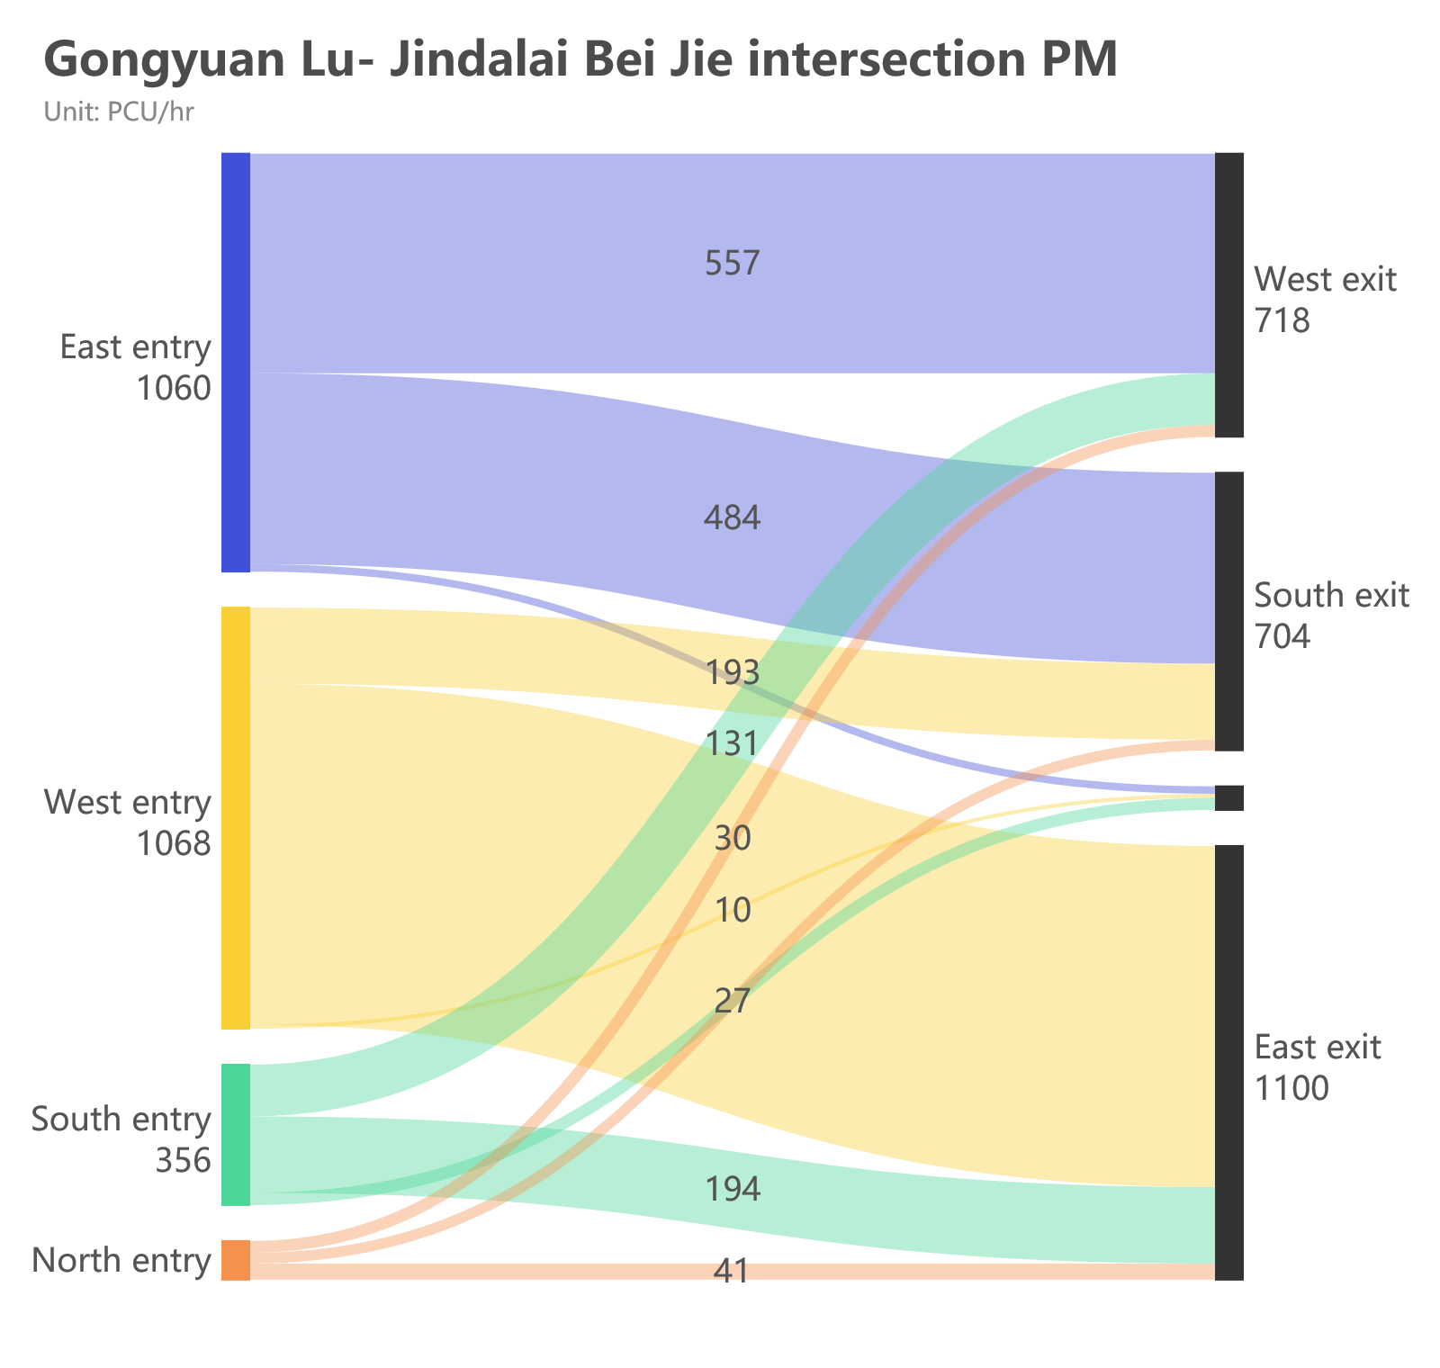
Current phases and data at Jindalai Beijie Intersection
N
现状信号相位 (周期：132s)
从公园路-金达莱北街交叉口的流量数据可以看出：
路口整体流量比较小，东、西方向的直行流量最大；
东进口左转流量较大，早高峰为695 PCU/Hr，晚高峰为484 PCU/Hr；
南进口左转流量非常小。
相位1 (46s) | 相位2 (24s) | 相位3 (26s) | 相位4 (36s)
公园路
园川街路口交通高峰小时流量（PCU/hr）
PCU am | 东出口 | 南出口 | 西出口 | 北出口 | 合计
东进口 | 0 | 526 | 1033 | 10 | 1569
南进口 | 336 | 0 | 53 | 10 | 399
西进口 | 1096 | 140 | 0 | 4 | 1240
北进口 | 61 | 58 | 5 | 0 | 124
合计 | 1493 | 724 | 1091 | 24 | 3501
PCU pm | 东出口 | 南出口 | 西出口 | 北出口 | 合计
东进口 | 0 | 484 | 557 | 19 | 1060
南进口 | 194 | 0 | 131 | 31 | 356
西进口 | 865 | 193 | 0 | 10 | 1068
北进口 | 41 | 27 | 30 | 0 | 98
合计 | 1100 | 704 | 718 | 60 | 2582
金达莱北街
调查时间：2021年7月7日，7:00-8:00, 16:00-17:00

Slide 12
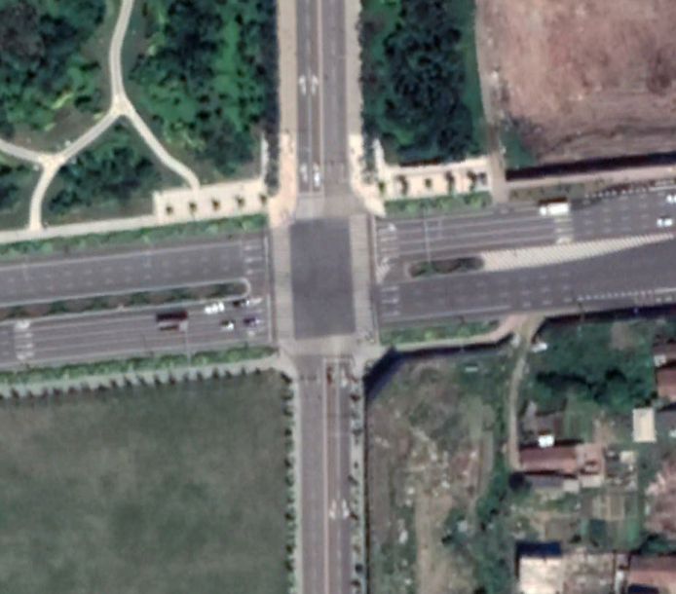
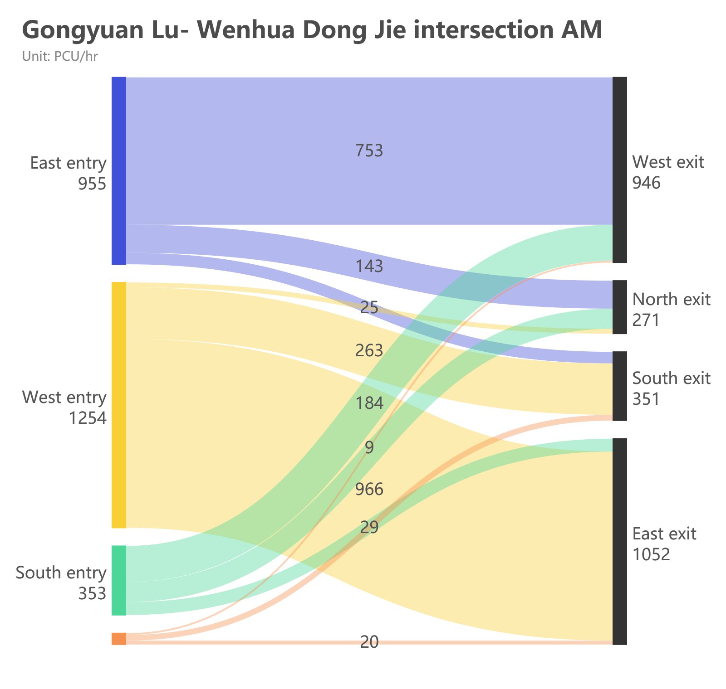
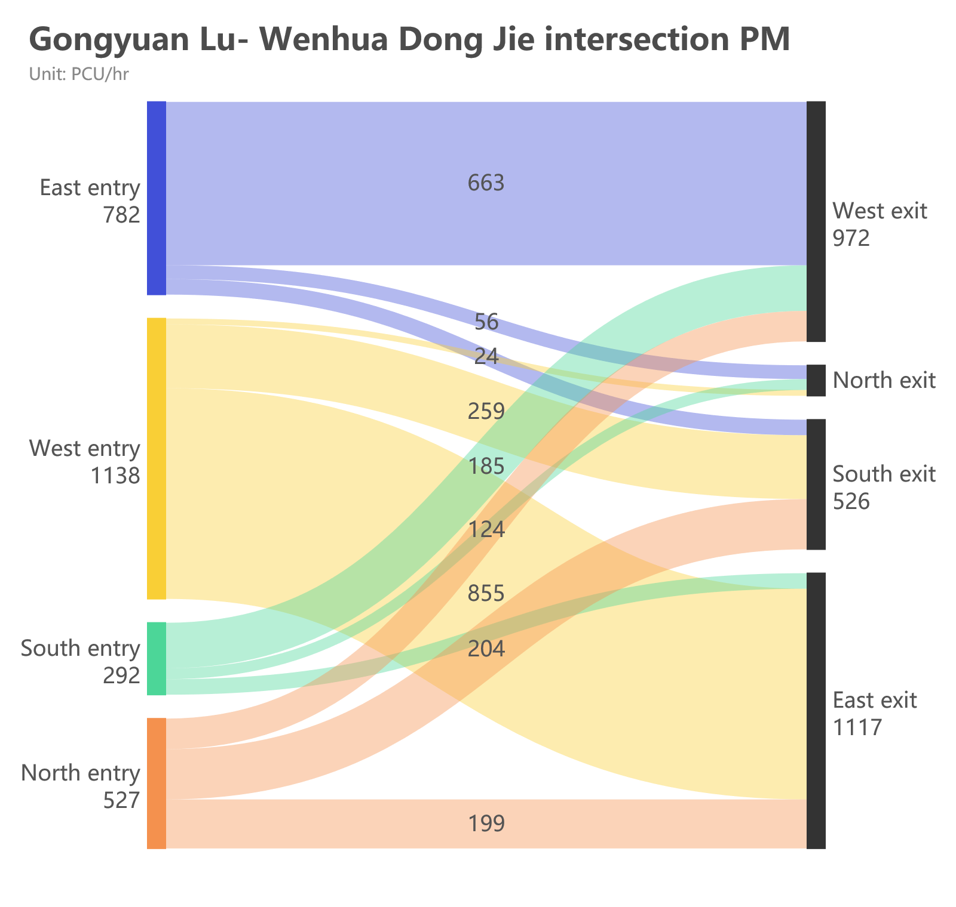
Current phases and data at Wenhua Dongjie Intersection
N
现状信号相位 (周期：133s)
从公园路-文化东街交叉口的流量数据可以看出：
路口整体流量比较小；
北进口晚高峰左转流量是四个方向中左转流量最大， 为199 PCU/Hr，南进口晚高峰左转流量此致，为185 PCU/Hr；
东西方向左转流量都非常小。
相位1 (36s) | 相位2 (46s) | 相位3 (23s) | 相位4 (28s)
公园路
园川街路口交通高峰小时流量（PCU/hr）
PCU am | 东出口 | 南出口 | 西出口 | 北出口 | 合计
东进口 | 0 | 59 | 753 | 143 | 955
南进口 | 66 | 0 | 184 | 103 | 353
西进口 | 966 | 263 | 0 | 25 | 1254
北进口 | 20 | 29 | 9 | 0 | 58
合计 | 1052 | 351 | 946 | 271 | 2620
PCU pm | 东出口 | 南出口 | 西出口 | 北出口 | 合计
东进口 | 0 | 63 | 663 | 56 | 782
南进口 | 63 | 0 | 185 | 44 | 292
西进口 | 855 | 259 | 0 | 24 | 1138
北进口 | 199 | 204 | 124 | 0 | 527
合计 | 1117 | 526 | 972 | 124 | 2739
文化东街
调查时间：2021年7月12日，7:00-8:00, 16:00-17:00

Slide 13
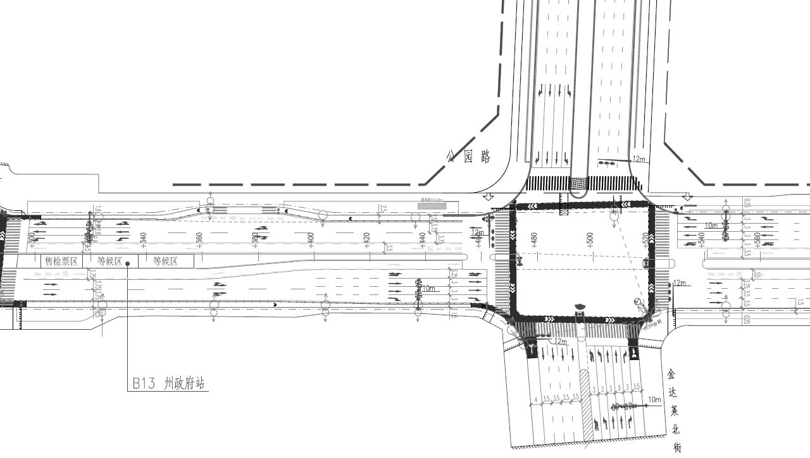
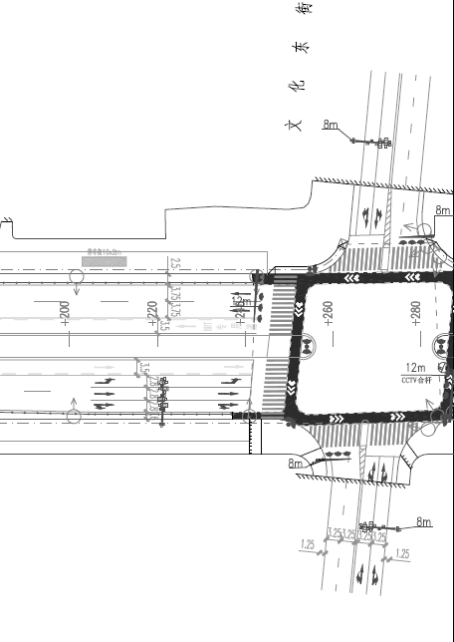
Current design
结合中环路设计掉头(距离约110米）
设计的信号相位
设计的信号相位
相位1 | 相位2 | 相位3
相位1 | 相位2 | 相位3 (23s) | 相位4 (28s)
建议取消东进口左转车道
建议取消东进口左转掉头车道
建议取消西进口左转车道
来源：广州市政设计院
金达莱北街新增掉头/新增路段过街(距离约190米）

Slide 14
Proposal
结合中环路设计掉头(距离约110米）
建议相位
建议相位
相位 1 | 相位 2
相位 1 | 相位 2
取消东进口左转掉头车道，改为两条直行车道
取消东进口左转掉头车道，改为两条直行车道
设置右转弯渠化岛
取消西进口左转掉头车道，改为两条直行车道
取消西进口左转掉头车道，改为两条直行车道
设置右转弯渠化岛
金达莱北街新增掉头/新增路段过街(距离约190米）

Slide 15
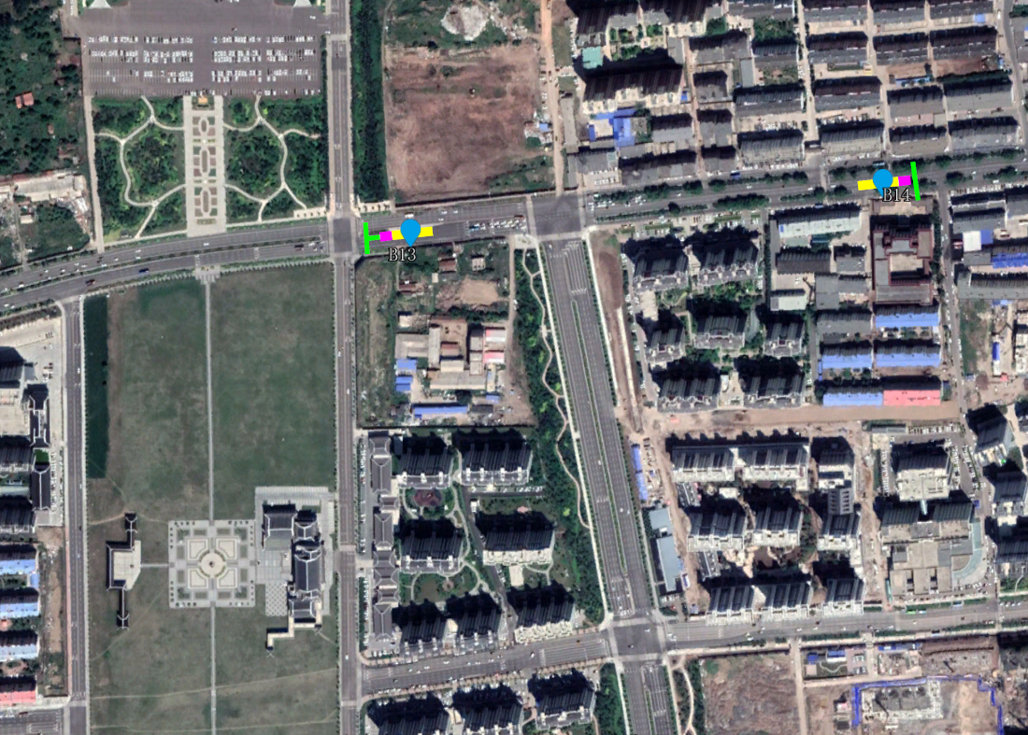
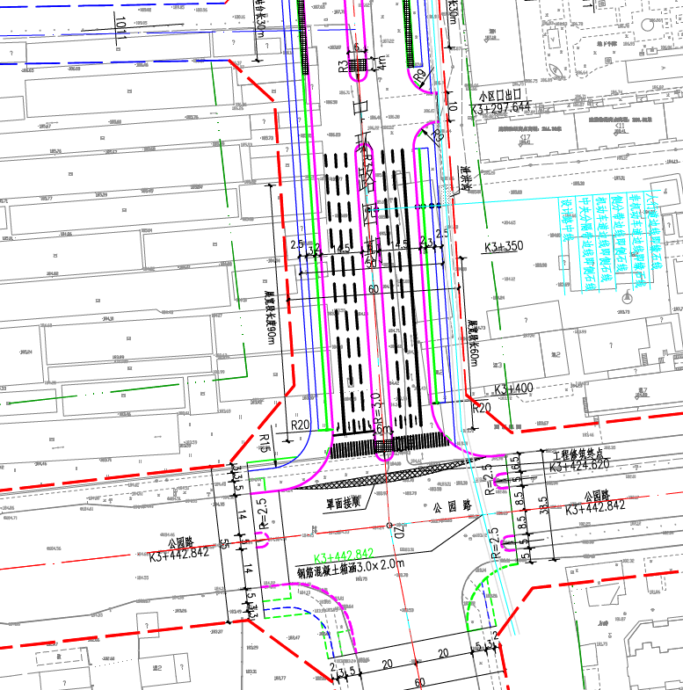
N
结合中环路设计掉头
建议相位
相位 1 | 相位 2
建议相位
相位 1 | 相位 2
中环路道路平面设计
来源：延吉市规划设计院
改善思路：
两个路口相距较近，采用2相位联动控制，减少路口之间的延误和停车次数；
金达莱北街路口西侧新增掉头，供文化东街西往北左转使用；
金达莱北街南、北侧设掉头，供路口左转车辆使用。
金达莱北街新增掉头/新增路段过街

Slide 16
左转的替代路径
文化东街路口西往北左转替代路径
金达莱北街路口南往西、北往东左转替代路径
金达莱北街路口东往南、西往北左转替代路径

Slide 17
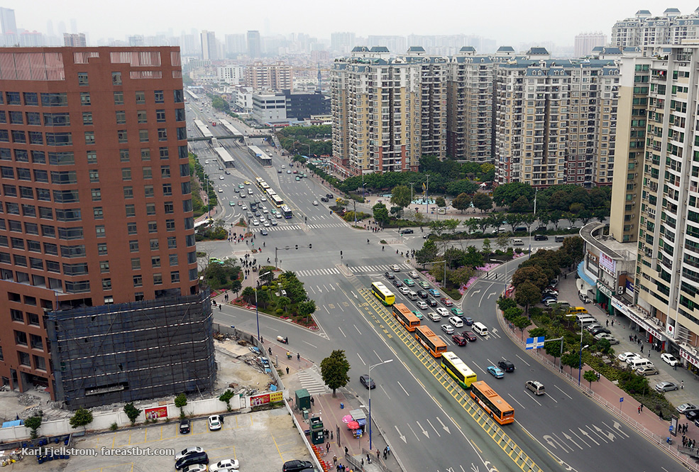
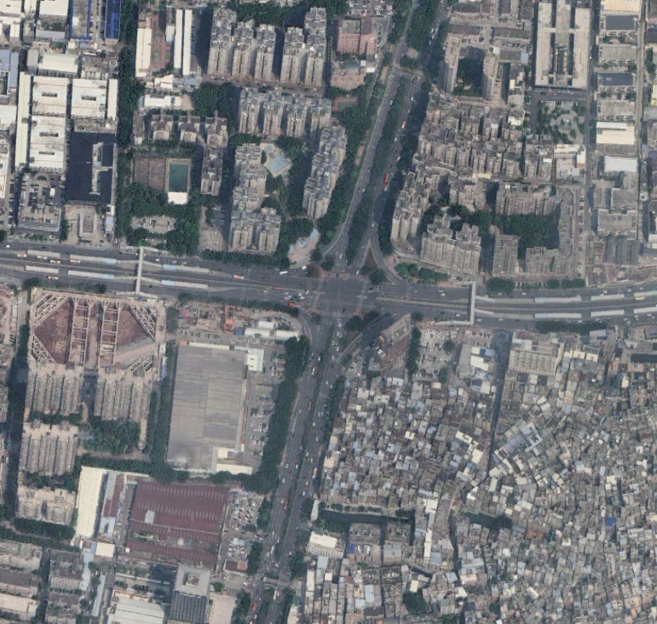
车
陂
路
中山大道BRT走廊
中山大道BRT走廊
广州BRT走廊中的车陂路口4个方向都禁止左转，采用2相位控制。
通过相交道路2个掉头位实现左转功能

Slide 19
LinSig建模分析：
两个路口都采用2相位联动控制，极大降低了路口延误：由D级服务水平提升到A级。
采用短周期的方案也可以更方便行人二次过街。
D
A
改善前后交叉口服务水平变化

Slide 20
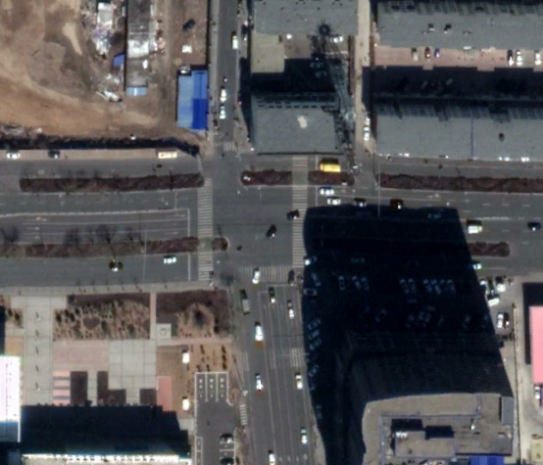
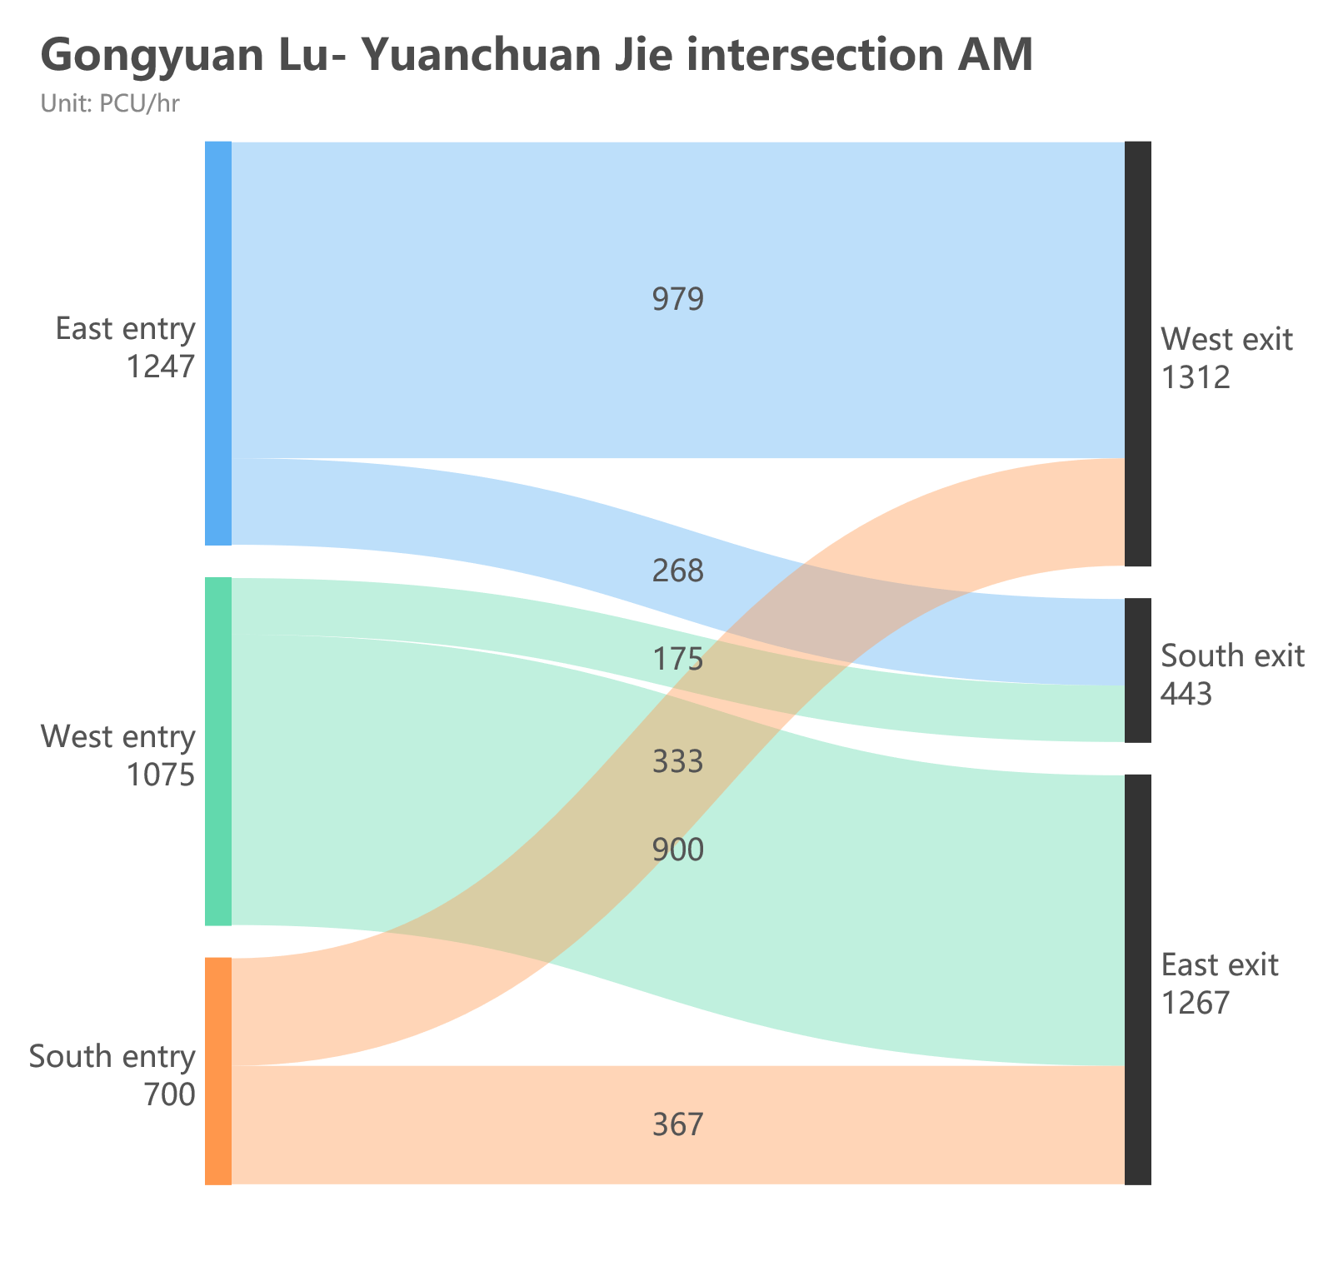
公园路-园川街交叉口现状信号相位及流量数据
N
现状信号相位 (周期：133s)
从公园路-园川街交叉口的流量数据可以看出：
路口整体流量比较小；
东、西方向的直行流量最大，也比较接近，早高峰流量在900-979 PCU/Hr，晚高峰稍微低一些（ 817-951 PCU/Hr ）；
南进口左转流量要比东进口左转流量大。
相位1 (36s) | 相位2 (46s) | 相位3 (23s) | 相位4 (28s)
公园路
园川街路口交通高峰小时流量（PCU/hr）
PCU am | 东出口 | 南出口 | 西出口 | 合计
东进口 | 0 | 268 | 979 | 1247
南进口 | 367 | 0 | 333 | 700
西进口 | 900 | 175 | 0 | 1075
合计 | 1267 | 443 | 1312 | 3022
PCU pm | 东出口 | 南出口 | 西出口 | 合计
东进口 | 0 | 115 | 817 | 932
南进口 | 302 | 0 | 246 | 548
西进口 | 851 | 239 | 0 | 1090
合计 | 1153 | 354 | 1063 | 2570
园川街
调查时间：2021年6月16日，7:00-8:00, 16:30-17:30

Slide 21
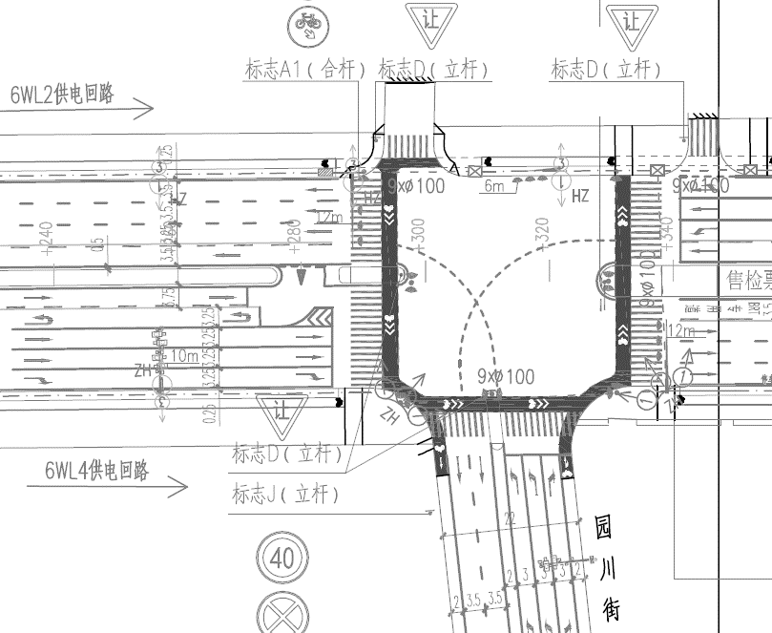
园川街路口当前的设计方案
设计的信号相位
相位 1 | 相位 2 | 相位3
保持设计方案
来源：广州市政设计院

Slide 22
LinSig建模分析结论
路口交通流量整体偏小，保持3相位的情况下，采用短周期的信号控制方案，提高了各个方向的通行效率，减小了整个交叉口总延误：由D级服务水平提升到C级。
采用短周期的方案也可以更方便行人二次过街。
D
C
改善前后交叉口服务水平变化

Slide 23
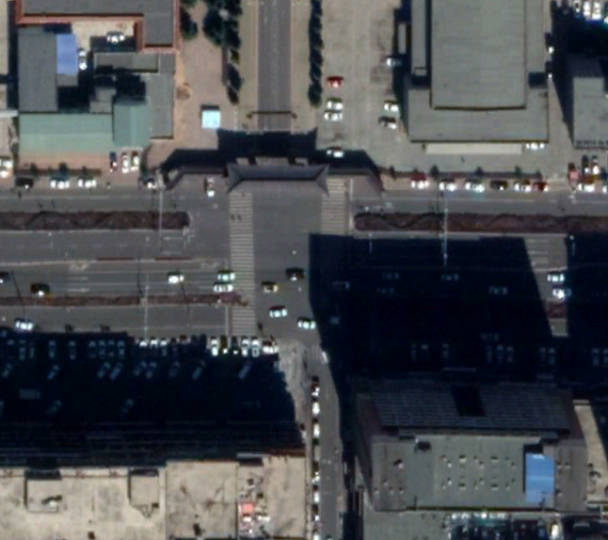
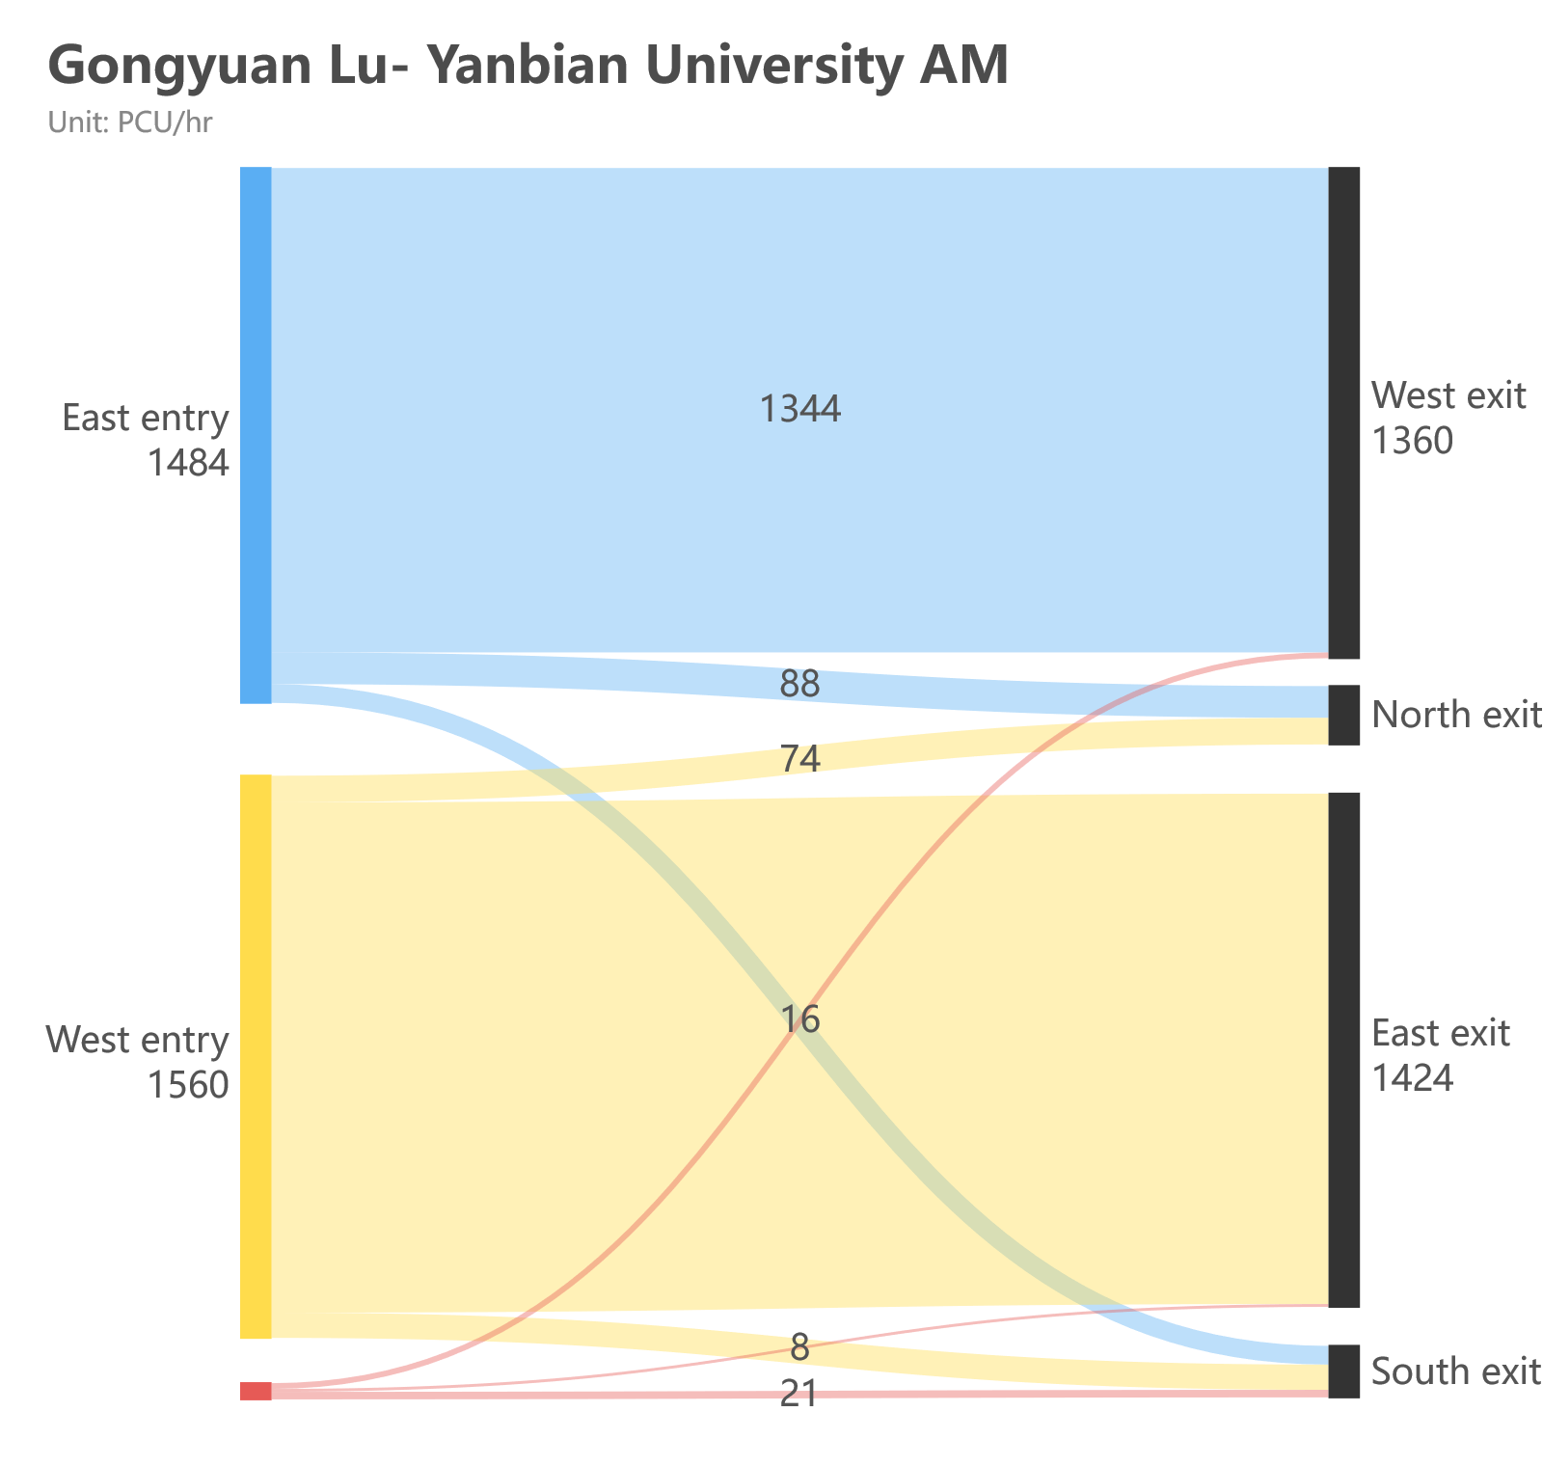
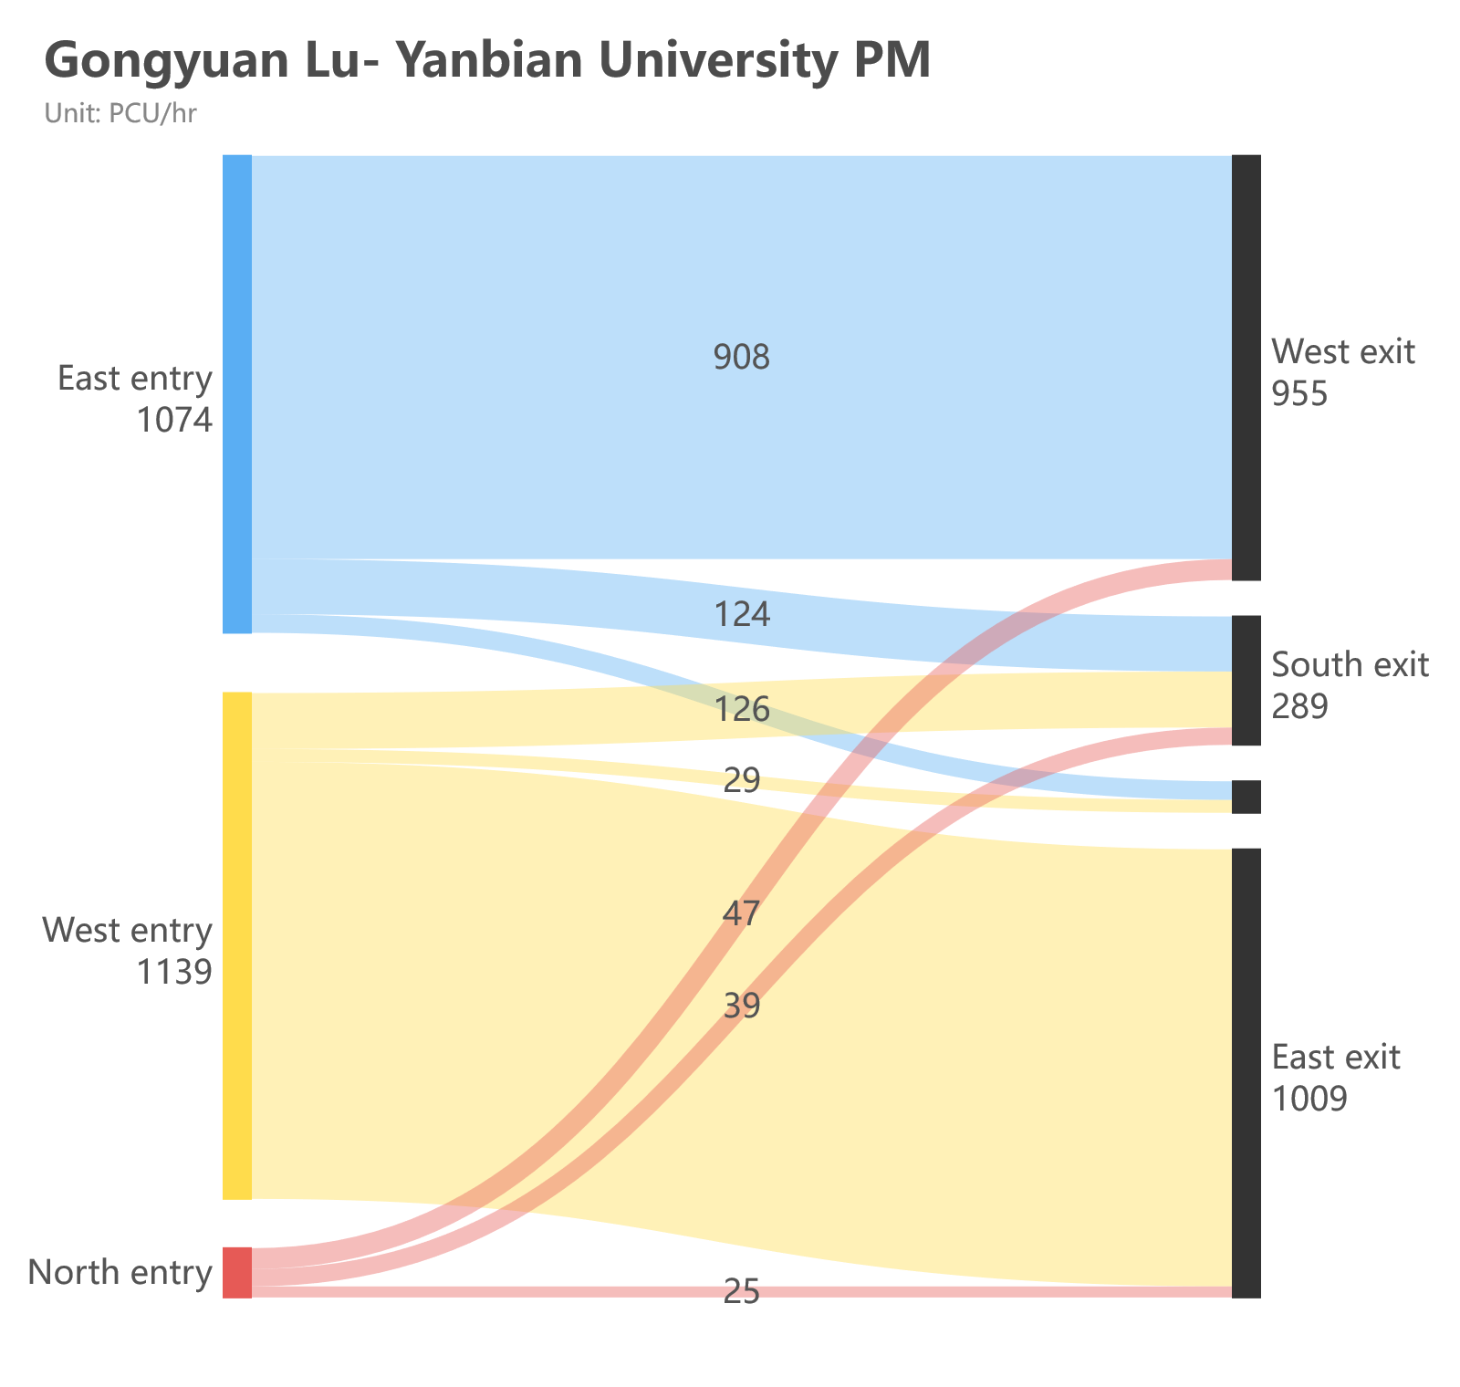
Current phases and data at Yanda Intersection
从交叉口的流量数据可以看出：
路口东西方向流量已经比较小，左转需求也很小，
延大晚高峰出来的车流量为111 PCU/Hr，右转比例最大，其次是直行，左转最小
N
现状信号相位 (周期：145s)
延大
相位1 (24s) | 相位2 (61s) | 相3 (26s) | 相位4 (34s)
公园路
延大门口高峰小时流量（PCU/hr）
PCU am | 东出口 | 南出口 | 西出口 | 北出口 | 合计
东进口 | 0 | 52 | 1344 | 88 | 1484
西进口 | 1416 | 70 | 0 | 74 | 1560
北进口 | 8 | 21 | 16 | 0 | 45
合计 | 1424 | 143 | 1360 | 162 | 3089
PCU pm | 东出口 | 南出口 | 西出口 | 北出口 | 合计
东进口 | 0 | 124 | 908 | 42 | 1074
西进口 | 984 | 126 | 0 | 29 | 1139
北进口 | 25 | 39 | 47 | 0 | 111
合计 | 1009 | 289 | 955 | 71 | 2324
延大胡同
调查时间：2021年6月16日，7:00-8:00, 16:30-17:30

Slide 24
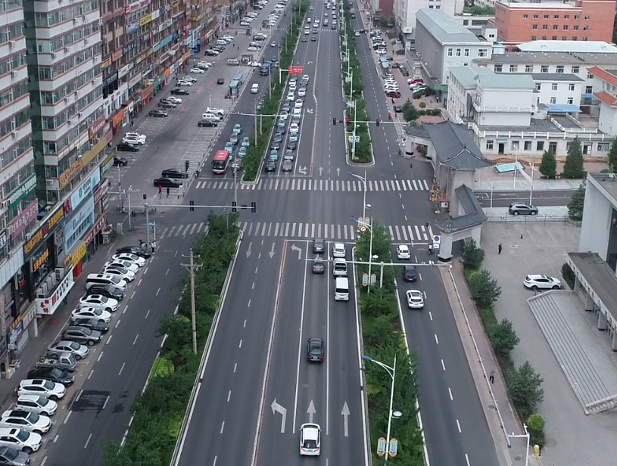
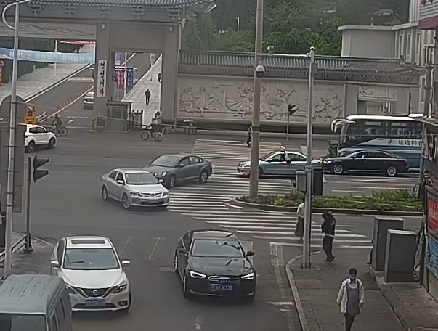
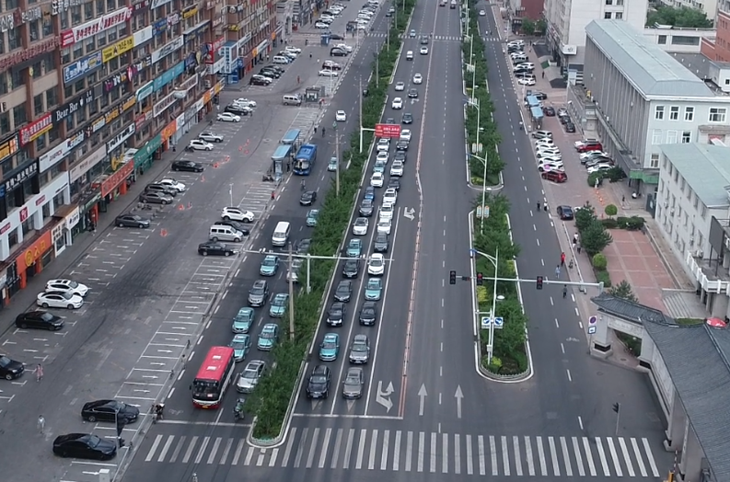
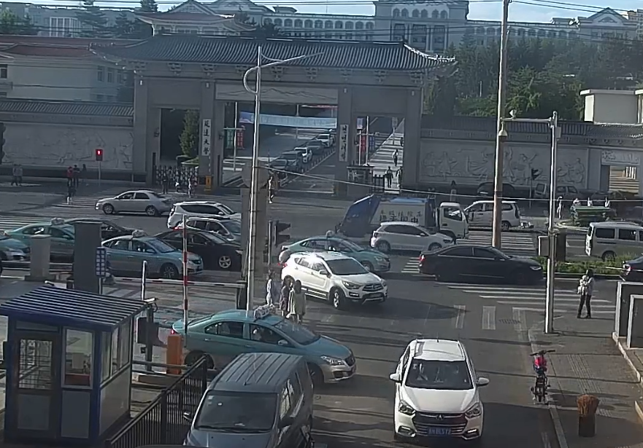
建模过程的一些发现
东进口突出的绿化带影响了掉头和左转通行效率
西进口和南进口左转需求都很低
2020年7月24日早高峰
2021年6月16日早高峰
晚高峰延西街路口的拥堵一直蔓延到延大路口，西往东直行车辆排队过路口
西进口左转车道空余，而直行车道排队较长
2020年7月24日早高峰
2021年6月16日晚高峰

Slide 25
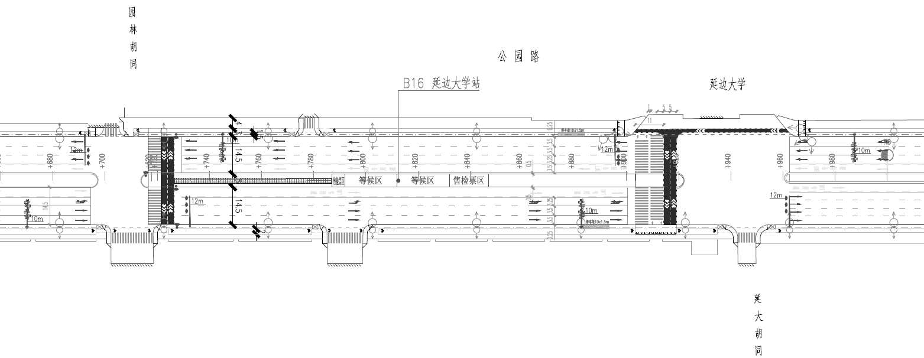
Current Design
设计的信号相位
设计的信号相位
相位1 | 相位2
相位1 | 相位2 | 相位3
建议取消西进口左转掉头车道
来源：广州市政设计院

Slide 26
Proposal
保持设计的信号相位
建议相位
相位1 | 相位2
相位1 | 相位2
建议取消西进口左转掉头车道
来源：广州市政设计院

Slide 27
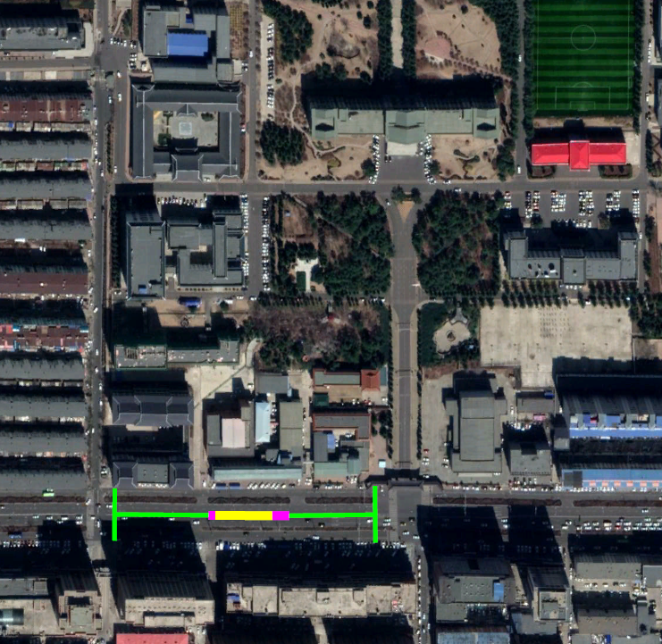
禁止左转后的替代路径
N
转向流量和绕行路径：
路口取消西进口和东进口的左转，采用2相位；
从西边过来进入延大的车辆可以从园林胡同左转（结结合过街、进站信号）；
利用中央进出站二次过街可以减小相位时间和周期。
园林胡同
西进口的左转进入延大的流量：早高峰74 PCU/hr，晚高峰为29 PCU/hr。
延大
公园路

Slide 28
LinSig建模分析结论
延大路口禁止左转后路口相位得到精简，和园林胡同两个路口联动控制是的两个交叉口服务水平提升到A级，改善效果明显，
两个路口都与BRT延大站连接，采用短周期、2相位方案使得行人二次过街和进站更方便。
C/D
A
改善前后交叉口服务水平变化

Slide 29
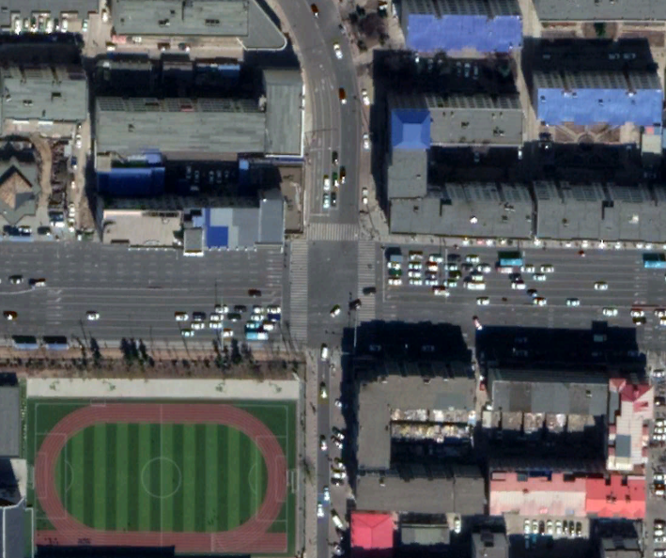
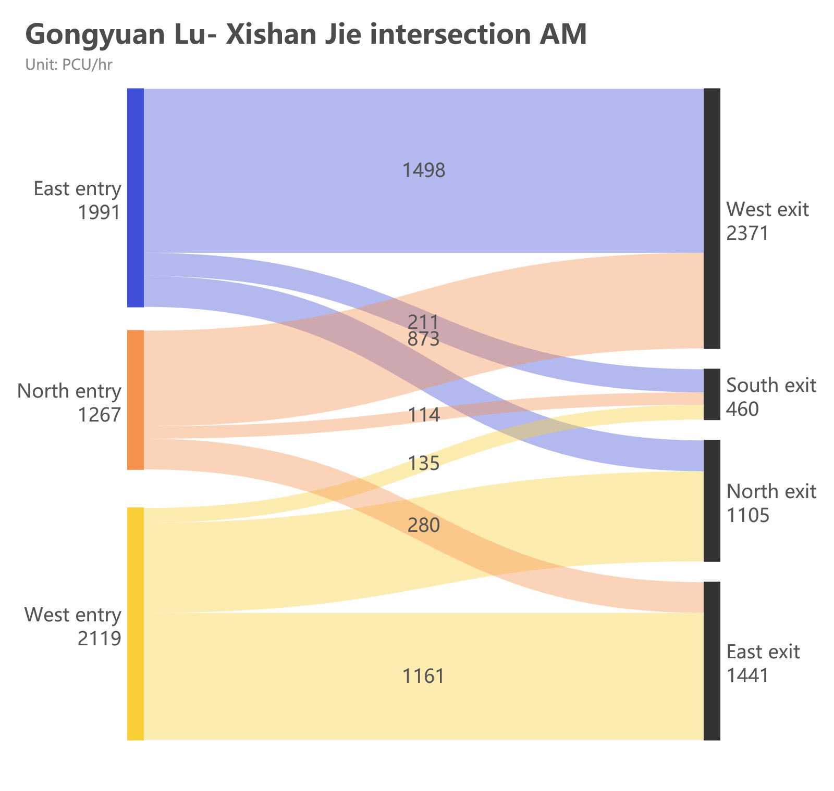
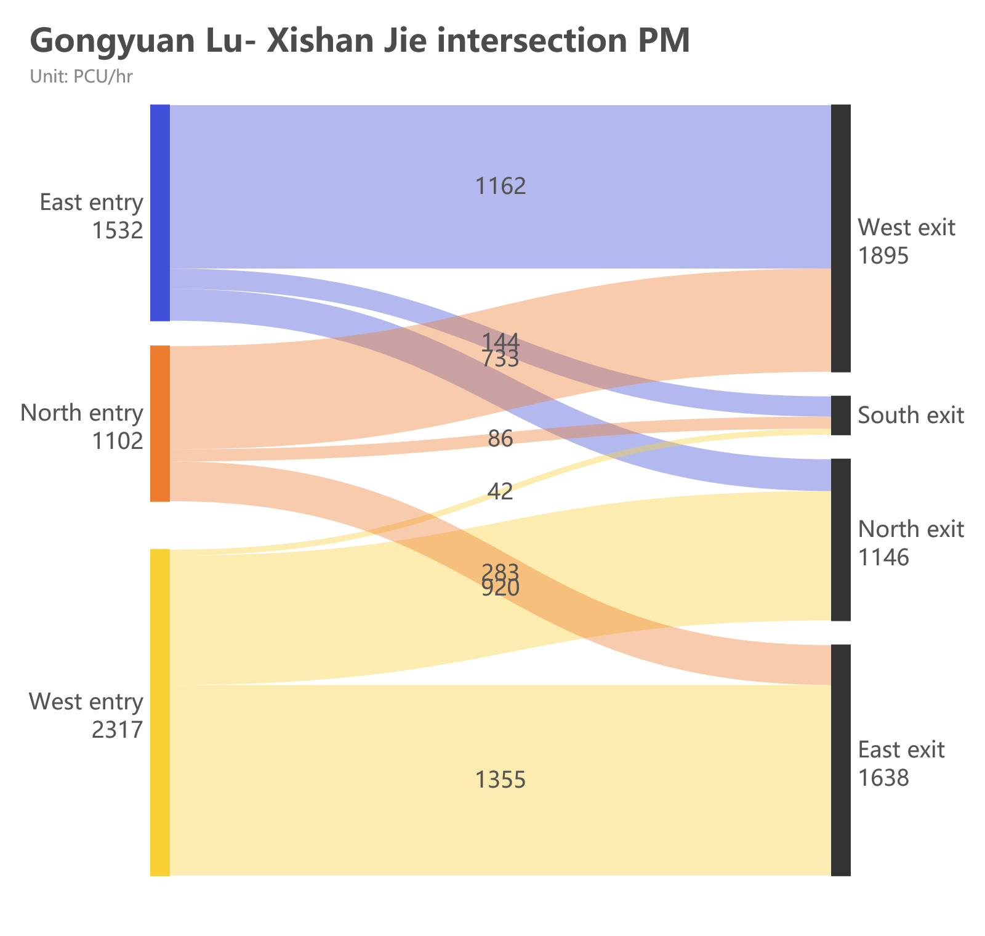
Current phases and data at Xishan Jie Intersection
N
现状信号相位 (早高峰周期：134s，晚高峰235s)
从公园路-西山街交叉口的流量数据可以看出：
西进口方向流量最大（早高峰2119 PCU/hr，晚高峰为2317 PCU/hr ），
而在西进口中，直行流量比左转流量要大，
北进口中右转流量最大，
在左转流量中，西进口左转流量最大。
西山街
相位1 (23s) | 相位2 (65s) | 相位3 (30s) | 相位4 (16s)
公园路
西山街路口交通高峰小时流量（PCU/hr）
PCU am | 东出口 | 南出口 | 西出口 | 北出口 | 合计
东进口 | 0 | 211 | 1498 | 282 | 1991
南进口 | 0 | 0 | 0 | 0 | 0
西进口 | 1161 | 135 | 0 | 823 | 2119
北进口 | 280 | 114 | 873 | 0 | 1267
合计 | 1441 | 460 | 2371 | 1105 | 5377
PCU pm | 东出口 | 南出口 | 西出口 | 北出口 | 合计
东进口 | 0 | 144 | 1162 | 226 | 1532
南进口 | 0 | 0 | 0 | 0 | 0
西进口 | 1355 | 42 | 0 | 920 | 2317
北进口 | 283 | 86 | 733 | 0 | 1102
合计 | 1638 | 272 | 1895 | 1146 | 4951
调查时间：2021年6月15日，7:00-8:00, 16:00-17:00

Slide 30
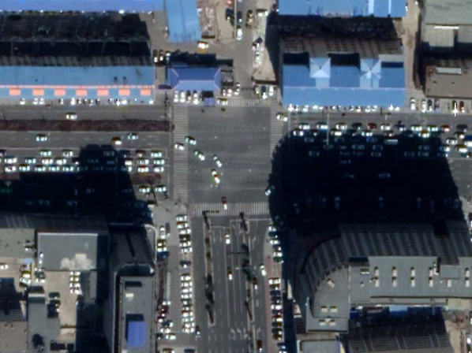
Current phases and data at Yanxi Jie Intersection
N
现状信号相位 (早高峰周期：165s，晚高峰212s)
从公园路-延西街交叉口的流量数据可以看出：
东进口方向流量最大（早高峰1714 PCU/hr，晚高峰为2088 PCU/hr ），
其次是南进口流量最大，
除北进口外，西进口的流量最小，
在左转流量中，东进口左转流量最大，南进口左转最小。
相位1 (19s) | 相位 2 (22s) | 相位 3 (20s) | 相位 4 (56s) | 相位5 (48s)
公交转弯
公园路
延西街路口交通高峰小时流量（PCU/hr）
延西街
PCU am | 东出口 | 南出口 | 西出口 | 北出口 | 合计
东进口 | 0 | 641 | 1042 | 31 | 1714
南进口 | 883 | 0 | 115 | 24 | 1022
西进口 | 719 | 162 | 0 | 0 | 881
北进口 | 32 | 18 | 16 | 0 | 66
合计 | 1634 | 821 | 1173 | 55 | 3683
PCU pm | 东出口 | 南出口 | 西出口 | 北出口 | 合计
东进口 | 0 | 895 | 1140 | 53 | 2088
南进口 | 1284 | 0 | 111 | 18 | 1413
西进口 | 816 | 41 | 0 | 0 | 857
北进口 | 39 | 32 | 36 | 0 | 107
合计 | 2139 | 968 | 1287 | 71 | 4465
调查时间：2021年7月8日，7:00-8:00, 16:00-17:00

Slide 31
建模过程的一些发现
东进口左转流量非常小，2个左转车道影响了东进口的通行能力
公园路人行过街没有专门信号，与北进口左转、右转车辆冲突，造成北进口特别是右转通行能力低
2020年7月24日早高峰
西山街路口西进口左转流量较大
两个路口距离较近，需要提高通过效率减轻路段压力
2021年5月28日晚高峰
2020年7月24日晚高峰

Slide 32
Current design
Keep design
设计的信号相位
设计的信号相位
相位1 | 相位2 | 相位3
相位1 | 相位2 | 相位3
来源：广州市政设计院

Slide 33
转向流量和绕行路径：
两个路口相距较近（240米），适宜进行绿波协调控制；
西山街路口东进口左转流量较小，禁止左转后采用3相位控制（东往南方向交通利用延西街掉头绕行）。
N
西山街
公园路
公园路
延西街
西山街东进口的左转流量：早高峰211 PCU/hr，晚高峰为144 PCU/hr

Slide 34
LinSig建模分析结论
西山街路口采用3相位和短周期的信号控制方案，提高了各个方向的通行效率，减小了整个交叉口总延误：由E级服务水平提升到C级，改善效果明显；
延西街路口从改善前的D（早高峰）/E（晚高峰）级提高到C级。
C/D
A
改善前后交叉口服务水平变化

Slide 35
Current phases and data at Shenhua Jie Intersection
公园路-参花街交叉口是延吉市中心区一个重要的节点。流量调查结果看：
西进口方向流量最大（早高峰2077 PCU/hr，晚高峰为2129 PCU/hr ），其次是北进口，东进口和南进口流量最少。
从具体转向流量看：
西进口左转流量最大（早高峰936 PCU/hr，晚高峰为1050 PCU/hr ）
其次是北进口右转、西进口直行
N
现状信号相位 (早高峰周期：148s，晚高峰周期：143s )
相位1 (34s) | 相位2 (19s) | 相位3 (36s) | 相位4 (42s) | 相位5 (17s)
公园路
人民路
相位1 (34s) | 相位2 (26s) | 相位3 (37s) | 相位4 (23s) | 相位5 (23s)
参花街路口交通高峰小时流量（PCU/hr）
参花街
早高峰 | 东出口 | 南出口 | 西出口 | 北出口 | 合计
东进口 |  | 140 | 786 | 182 | 1108
南进口 | 187 |  | 97 | 559 | 843
西进口 | 820 | 321 |  | 936 | 2077
北进口 | 185 | 554 | 932 |  | 1671
合计 | 1192 | 1015 | 1815 | 1677 | 5699
晚高峰 | 东出口 | 南出口 | 西出口 | 北出口 | 合计
东进口 |  | 108 | 666 | 432 | 1206
南进口 | 323 |  | 353 | 611 | 1287
西进口 | 775 | 304 |  | 1050 | 2129
北进口 | 167 | 539 | 740 |  | 1446
合计 | 1265 | 951 | 1759 | 2093 | 6068
调查时间：2021年6月10日，7:00-8:00, 16:00-17:00

Slide 36
建模过程的一些发现
由于公园站雨污水管的施工围蔽，路口西侧出口道拥堵造成左转绿灯亮时车辆无法通过
南进口左转3个车道，流量相对较小，而直行车道排队长
2021年6月10日早高峰
2021年6月4日早高峰
北进口道由于车道线型的问题，左转车道容易被直行排队车辆阻挡，无法进入
北进口直行流量较大，而左转流量较小
2021年6月10日早高峰
2021年6月10日早高峰

Slide 37
Current Design
Keep design
设计的信号相位
公交4路可以绕行团结路-民安胡同
相位 1 | 相位2 | 相位 3

Slide 38
相位 1 | 相位2 | 相位 3
相位 1 | 相位2 | 相位 3
N
转向流量和绕行路径
路口采用3相位交通组织，禁止南北方向左转，允许东西方向左转；
南往西左转可以利用利用参花街-迎宾路-梨花路（延河路）
北往东左转可以通过爱丹路实现
南北方向左转流量分别为
南转西早高峰：97 PCU/Hr，晚高峰为353 PCU/Hr
北转东早高峰：185 PCU/Hr，晚高峰为167 PCU/Hr
2021年9月10日调查南进口早高峰左转流量为：
273 PCU/Hr。
可以看到，早晚高峰期左转流量非常小，左转取消后不会对路网造成影响。
公交4路可以绕行团结路-民安胡同

Slide 39
LinSig建模分析结论
路口采用3相位和短周期的信号控制方案，提高了各个方向的通行效率，减小了整个交叉口总延误：由D级服务水平提升到C级；
西进口方向虽然增加了一个BRT车道，社会车道数为5个（比改造前少1个社会车道），但西进口方向早高峰流量2077 PCU/hr，晚高峰为2129 PCU/hr ，车道数完全满足流量需求。改善后交叉口可用通行能力还得到进一步提升（如右图所示）。
D
C
改善前后交叉口服务水平变化

